Slide 1
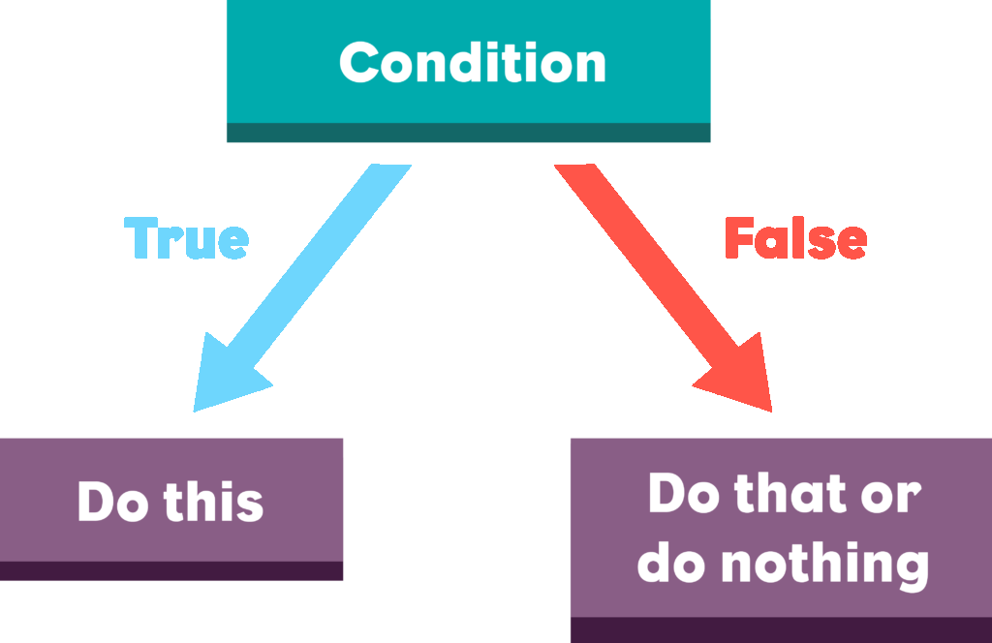

Условни конструкции
Логически изрази и проверки и конструкция if-else
СофтУни
Трейнърски екип
Software University
http://softuni.bg

Slide 2
Имате въпроси?
Sli.do
#pb-june

Slide 3
Съдържание
Логически изрази и проверки
Оператори за сравнение: <, >, ==, !=, …
Конструкции if и if-else
Серия от проверки – else-if
Живот на променлива
Дебъгване
Решаване на изпитни задачи

Slide 4
==
Логически изрази и проверки
Оператори за сравнение

Slide 5
Оператори за сравнение
Оператор | Означение
Равенство по стойност (и тип данни) | ==, ===
Различно по стойност (и тип данни) | !=, !==
По-голямо | >
По-голямо или равно | >=
По-малко | <
По-малко или равно | <=

Slide 6

Сравняване на стойности
В програмирането можем да сравняваме стойности
Резултатът от логическите изрази е true или false
let a = 5;
let b = 10;
console.log(a < b);
console.log(a > 0);
console.log(a > 100);
console.log(a < a);
console.log(a <= 5);
console.log(b == 2 * a);
console.log("2" === 2);
// true
// true
// false
// false
// true
// true
// false

Slide 7
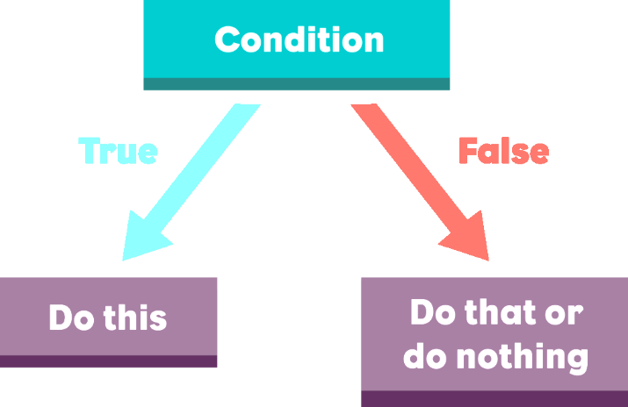
Условни конструкции

Slide 8
Прости проверки
Често проверяваме условия и извършваме действия според резултата
Резултатът е true или false
Условие (булев израз)
if (...) {
// код за изпълнение
}
Код за изпъление при вярност на условието

Slide 9



Отлична оценка - условие
Напишете програма, която:
Чете оценка (число), въведена от потребителя
Проверява дали е отлична
Извежда "Excellent", ако оценката е по-голяма или равна на 5.50
Пример:
4
няма изход
5.50
Excellent

Slide 10
Отлична оценка - решение
function isExcellent([arg1]) {
let grade = Number(arg1);
if (grade >= 5.50) {
console.log("Excellent!");
}
}
isExcellent([6]);
Тестване на решението: https://judge.softuni.bg/Contests/Practice/Index/1012#0

Slide 11
Прости проверки – if-else
При невярност (false) на условието, можем да изпълним други действия – чрез else конструкция
if (...) {
// код за изпълнение
} else {
// код за изпълнение
}
Код за изпълнение при невярност на условието

Slide 12
Блок от код
Къдравите скоби { } въвеждат блок от код (група команди)
Ако конструкция if няма скоби, се изпълнява само следващият ред
let color = "red";
if (color == "red")
console.log("tomato");
else if (color == "yellow")
console.log("banana");
console.log("bye");
let color = "red";
if (color == "red") {
console.log("tomato");
}
else if (color == "yellow") {
console.log("banana");
console.log("bye");
}
Изпълнява се винаги – не е част от if/else конструкцията

Slide 13

Четно или нечетно число – условие
Напишете програма, която:
Проверява дали едно число е четно или нечетно
Ако е четно извежда "even"
Ако е нечетно извежда "odd"
Пример:
4
even
7
odd

Slide 14
Четно или нечетно – решение
function isEven([arg1]) {
let num = parseInt(arg1);
if (num % 2 == 0) {
console.log("even");
} else {
console.log("odd");
}
}
Тестване на решението: https://judge.softuni.bg/Contests/Practice/Index/1012#1

Slide 15


По-голямото число – условие
Напишете програма, която:
Чете две цели числа
Извежда "Greater number: "
Долепя по-голямото от тях
Пример:
5
8
7
3
8
7

Slide 16
По-голямото число – решение
function greaterNumber([arg1, arg2]) { let num1 = Number(arg1); let num2 = Number(arg2);
if (num1 > num2) console.log("Greater number: " + num1); else console.log("Greater number: " + num2); }
greaterNumber([200, 201]);
Тестване на решението: https://judge.softuni.bg/Contests/Practice/Index/1012#2

Slide 17
if/else
Серии от проверки
По-сложни условни конструкции

Slide 18
Серии от проверки
Конструкцията if/else-if/else… може да е в серия
При истинност на едно условие, не се продължава към проверяване на следващите
if (...) {
// код за изпълнение
} else if (...) {
// код за изпъленение
} else if (...) {
//код
}

Slide 19
Серия от проверки – пример
let a = 7;
if (a > 4) {
console.log("Bigger than 4");
} else if (a > 5) {
console.log("Bigger than 5");
} else {
console.log("Equal to 7");
}
Извежда се само "Bigger than 4"

Slide 20
Число от 1 до 10 с текст - условие
Напишете програма, която:
Чете цяло число, въведено от потребителя
Проверява неговата стойност [1,9]
Ако числото е по-голямо от 9 извежда "number too big"
Извежда стойността с текст
Пример:
7
seven
10
number too big

Slide 21
Число от едно до 10 с текст - решение
function number0to9([arg1]) {
let num = parseInt(arg1);
if (num == 1)
console.log("one");
else if (num == 2)
console.log("two");
// TODO: add more checks
else
console.log("number too big");
}
Тестване на решението: https://judge.softuni.bg/Contests/Practice/Index/1012#3

Slide 22

Живот на променлива
Диапазон на използване

Slide 23
Живот на променлива
Обхват, в който може да бъде използвана
Пример: Променливата salary съществува само в блока от код на if-конструкцията
let currentDay = "Monday";
if (currentDay === "Monday") {
let salary = 100;
}
console.log(salary)
// Error!

Slide 24
Бонус точки – условие
Напишете програма, която:
Чете цяло число – брой точки
Изчислява бонус точки и общия брой точки след прилагане на бонусите
Принтира сумата
Ако числото е:
До 100 включително, бонус точките са 5
По-голямо от 100, бонус точките са 20%
По-голямо от 1000, бонус точките са 10%

Slide 25
Бонус точки – условие
Допълнителни бонус точки:
За четно число → 1 т.
За число, което завършва на 5 → 2 т.
Примерен вход и изход:
6
26
37
212
270.3 2973.3
20
175
2703

Slide 26
Бонус точки – решение
function scoreCalculator([arg1]) {
let num = Number(arg1);
let bonusScore = 0;
if (num > 1000)
{ bonusScore = num * 0.10; }
else // TODO: write more logic here …
if (num % 10 == 5)
{ bonusScore += 2; }
else // TODO: write more logic here …
console.log("Bonus score: " + bonusScore);
console.log("Total score: " + (num + bonusScore));
}
Тестване на решението: https://judge.softuni.bg/Contests/Practice/Index/1012#4

Slide 27

Сумиране на секунди – условие
Трима спортни състезатели финишират за някакъв брой секунди
Напишете програма, която:
Пресмята сумарното им време
Принтира резултата във формат "минути:секунди"
Примери:
35
45
44
50
50
49
14
12
10
2:04
2:29
0:36

Slide 28
Сумиране на секунди – решение
function sumSeconds([arg1, arg2, arg3]) {
let sec1 = Number(arg1);
// TODO: Read also sec2 and sec3 …
let secs = sec1 + sec2 + sec3;
let mins = 0;
if (secs > 59) // TODO: Repeat this 2 times …
{ mins++; secs = secs - 60; }
if (secs < 10)
{ console.log(mins + ":" + "0" + secs); }
else
{ console.log(mins + ":" + secs); }
}
Тестване на решението: https://judge.softuni.bg/Contests/Practice/Index/1012#5

Slide 29
Конвертор за мерни единици – условие
Да се напише програма, която преобразува разстояние между посочените в таблицата мерни единици:
Вход: число, входна мерна единица, изходна мерна единица
Примерен вход и изход:
Оператор | Означение
1 meter (m) | 1000 millimeters (mm)
1 meter (m) | 100 centimeters (cm)
1 meter (m) | 0.000621371192 miles (mi)
1 meter (m) | 39.3700787 inches (in)
1 meter (m) | 0.001 kilometers (km)
1 meter (m) | 3.2808399 feet (ft)
12
km
ft
39370.0788 ft

Slide 30
Конвертор за мерни единици – решение
function metricConverter([arg1, arg2, arg3]) {
let size = Number(arg1);
let sourceMetric = arg2.toLowerCase();
let destMetric = arg.toLowerCase();
if (sourceMetric == "km")
{ size = size / 0.001; }
// TODO: mm, cm, ft, yd, ...
if (destMetric == "ft")
{ size = size * 3.2808399; }
// TODO: mm, cm, ft, yd, ...
console.log(size + " " + destMetric);
}
Тестване на решението: https://judge.softuni.bg/Contests/Practice/Index/1012#6

Slide 31

Дебъгване
Прости операции с дебъгер

Slide 32
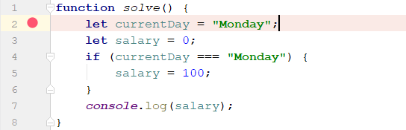
Дебъгване
Процес на проследяване на изпълнението на програмата
Това ни позволява да откриваме грешки (бъгове)
Breakpoint

Slide 33
Дебъгване във Visual Studio Code
Натискане на [F5] ще стартира програмата в debug режим
Можем да преминем към следващата стъпка с [F10]
Можем да създаваме [F9] стопери – breakpoints
До тях можем директно да стигнем използвайки [Shift + F11]

Slide 34
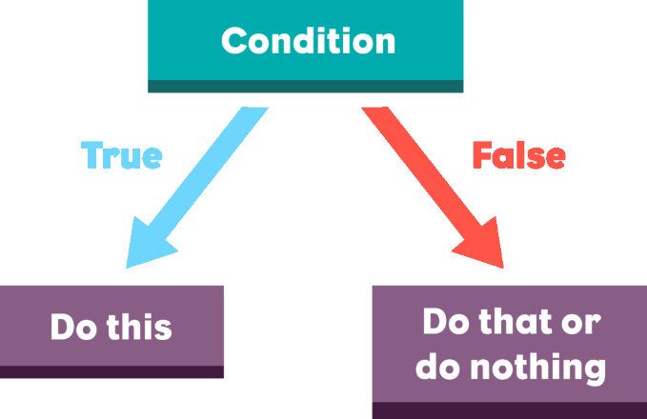
Условни конструкции
Работа на живо в клас (лаб)

Slide 35

Какво научихме днес?
Конструкции за проверка на условия – if и if-else:
if (условие) {
група команди;
} else if (условие2) {
група команди;
} else {
група команди;
}
if (условие)
единична_команда;
else if (условие2)
единична_команда;
else if (условие3)
единична_команда;
else if (условие4)
единична_команда;
else if (условие5)
единична_команда;
else
единична_команда;

Slide 36
https://softuni.bg/courses/programming-basics

Slide 37






СофтУни диамантени партньори

Slide 38






СофтУни диамантени партньори

Slide 39

Лиценз
Настоящият курс (слайдове, примери, видео, задачи и др.) се разпространяват под свободен лиценз "Creative Commons Attribution-NonCommercial-ShareAlike 4.0 International"
Благодарности: настоящият материал може да съдържа части от следните източници
Книга "Основи на програмирането със Java" от Светлин Наков и колектив с лиценз CC-BY-SA

Slide 40
Обучения
Software University – High-Quality Education, Profession and Job for Software Developers
softuni.bg
Software University Foundation
http://softuni.foundation/
Software University @ Facebook
facebook.com/SoftwareUniversity
Software University Forums
forum.softuni.bg

